Slide 1



CREDIT
RISK
Nathanael Jeshua Paat

Slide 2
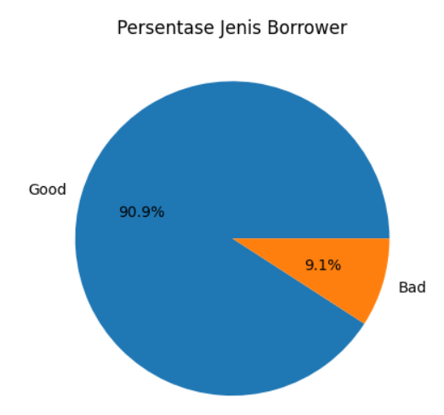

Presentase
Jenis Borrower
Dari data, dapat dilihat persentase Bad Borrower sebesar 9,1%

Slide 3
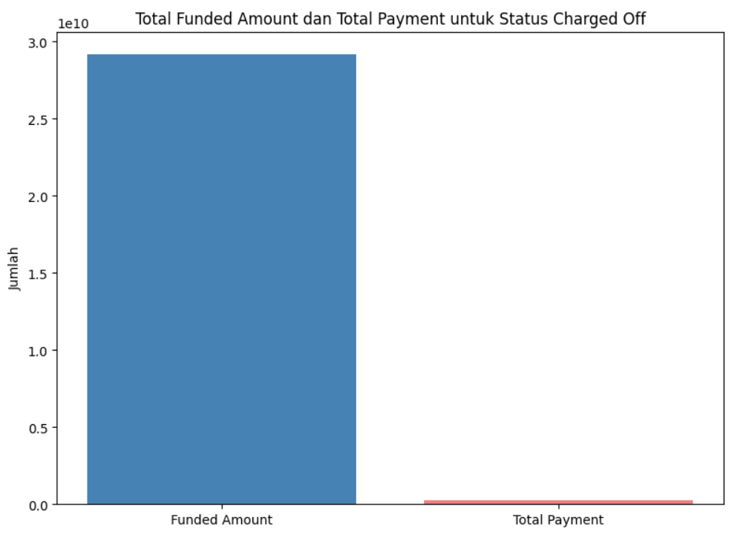
Total Funded Amount
& Total Payment untuk Status ‘Charged Off’
Dengan total 9,1 Bad Borrrower, perusahaan dapat kehilangan 28,906,052,356

Slide 4
DATA CLEANING
Memeriksa kolom dengan nilai yang berduplikat
Menghilangkan kolom atau baris dengan nilai NaN dan unique value yang terlalu banyak
Menghilangkan kolom yang tidak digunakan

Slide 5


EXPLORATORY
DATA ANALYSIS

Slide 6
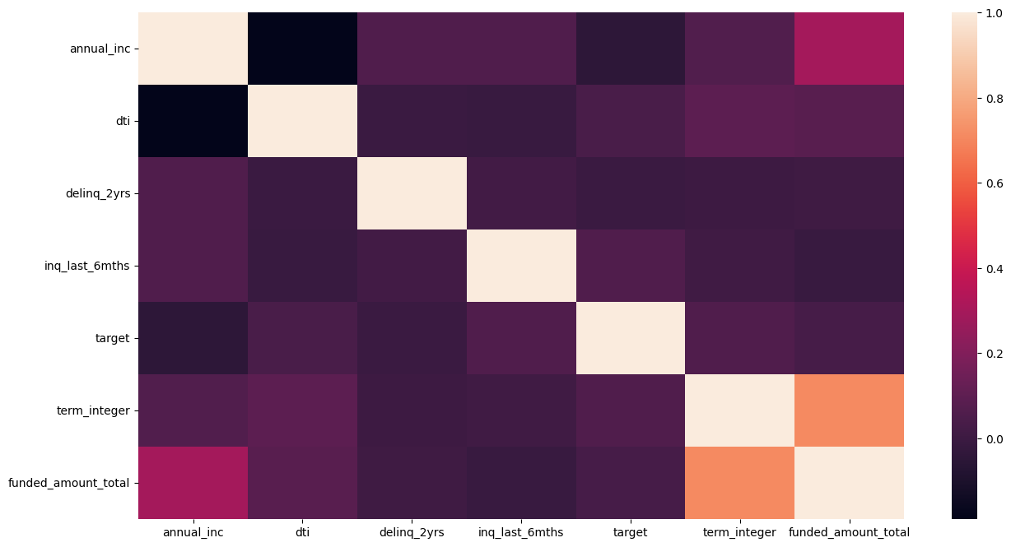
Tidak ada data yang berpengaruh dari numerical feature

Slide 7
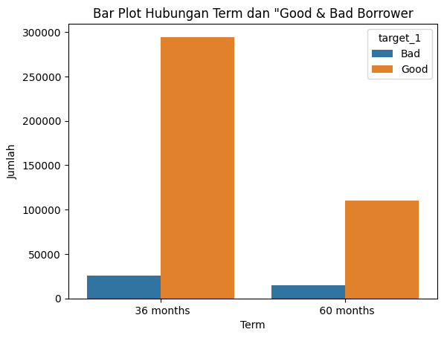
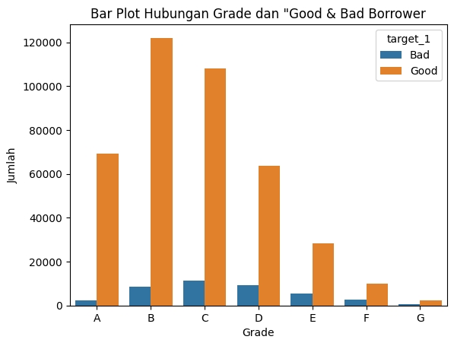
Bar Plot Hubungan Term
dan ‘Good & Bad Borrower’
Bar Plot Hubungan Grade
dan ‘Good & Bad Borrower’

Slide 8
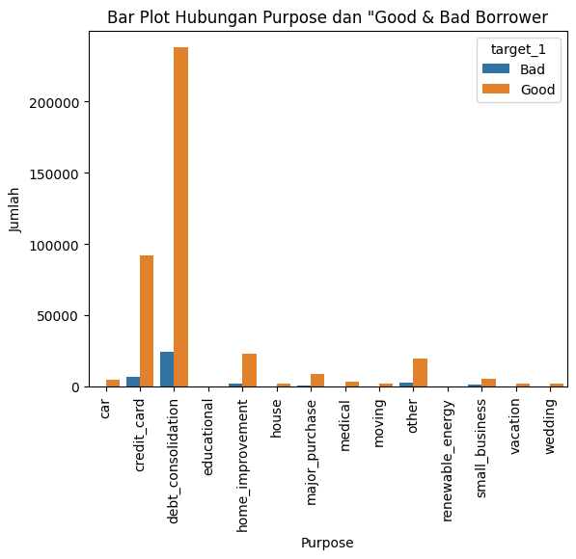
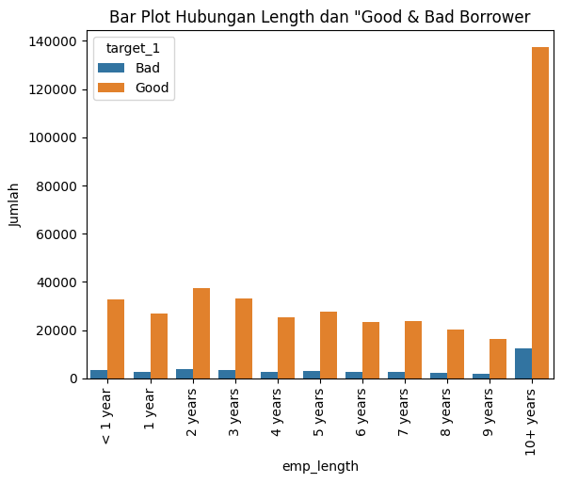
Bar Plot Hubungan Purpose
dan ‘Good & Bad Borrower’
Bar Plot Hubungan Length
dan ‘Good & Bad Borrower’

Slide 9
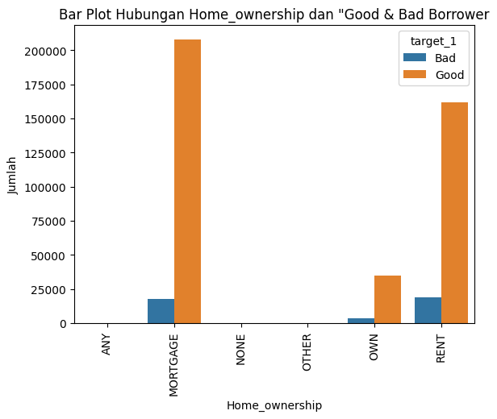
Berdasarkan
Categorical Feature:
Bad Borrower dominan pada
Term: 36 bulan
Grade : C
Purpose: Debt Consolidation
Emp Length: + 10 tahun
Home Ownership: Rent

Slide 10
MODEL TRAINING
Training dengan
Random Forest
Accuracy: 0,91%
AUC-ROC: 0,63

Slide 11
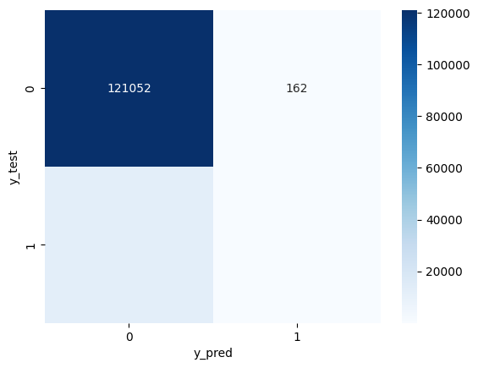
Confusion Matrix
MODEL
EVALUATION

